Slide 1

Anleitung für die Lehrkraft
Liebe Lehrer*innen,
es gibt zwei Möglichkeiten, das Quiz mit euren Schülern durchzuführen und das Lösungswort herauszufinden.
Arbeitsblatt zum Quiz austeilen, die Schüler beantworten die Fragen auf dem Arbeitsblatt ohne Präsentation. Danach wird die Präsentation als Auflösung des Quiz gezeigt.
Quiz-Präsentation mit der Klasse durchführen. Die Buchstaben für das Lösungswort stehen nur auf den Fragefolien. Die Auflösung beantwortet nur die Frage, aber der richtige Buchstabe für das Lösungswort fehlt. Das Lösungswort wird erst am Ende gezeigt.
Beispiel Frage: Peter und Johanna reden Tacheles. Was bedeutet das? A) Sie tauschen sich bei einem Kaffee über ihren Tag aus. (N) B) Sie reden offen und ehrlich und haben ein ernstes Gespräch. (T) C) Sie planen ihre Verlobung und Hochzeit. (S) Antwort: Sie reden offen und ehrlich und haben ein ernstes Gespräch. (ohne Buchstaben)

Slide 2

Quiz “Wörter auf Wanderschaft” Eingewanderte und ausgewanderte Wörter im Deutschen
Ein Angebot der Actiegroep Duits zum “Europäischen Tag der Sprachen 2016”

Slide 3
Anleitung zum Quiz
Findet die richtige Lösung der folgenden Fragen!
Hinter jeder Antwort steht ein Buchstabe. Habt ihr alle Fragen richtig beantwortet, ergibt sich aus den Buchstaben ein Lösungswort.
Viel Spaß!

Slide 4
Testfrage: Auf ein Wort!
„Tacheles“ ist kein deutsches Wort, jedoch aus der deutschen Sprache nicht mehr wegzudenken.
Peter und Johanna reden Tacheles. Was bedeutet das?
Sie tauschen sich bei einem Kaffee über ihren Tag aus. (N)
Sie reden offen und ehrlich und haben ein ernstes Gespräch. (T)
Sie planen ihre Verlobung und Hochzeit. (S)

Slide 5

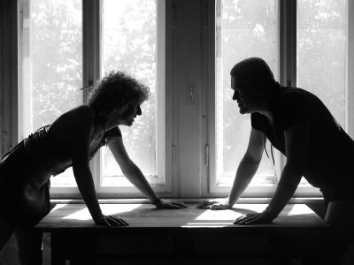

Antwort
Die richtige Antwort lautet:
B) Sie reden offen und ehrlich und haben ein ernstes Gespräch.
http://www.pixelio.de/index.php, rico kühnel / pixelio.de
„Tacheles“ kommt aus dem Hebräisch-Jiddischen und bedeutet „zur Sache kommen“ und „offen und unverblümt reden“. Es ist seit dem 20. Jahrhundert im Deutschen bezeugt. Sprecht das Wort laut aus!
Spürt man bereits, dass es hier nicht darum geht, „um den heißen Brei zu reden“?
Notes:
Bildlizenz: http://www.pixelio.de/index.php, rico kühnel / pixelio.de

Slide 6

LOS GEHT’S!

Slide 7
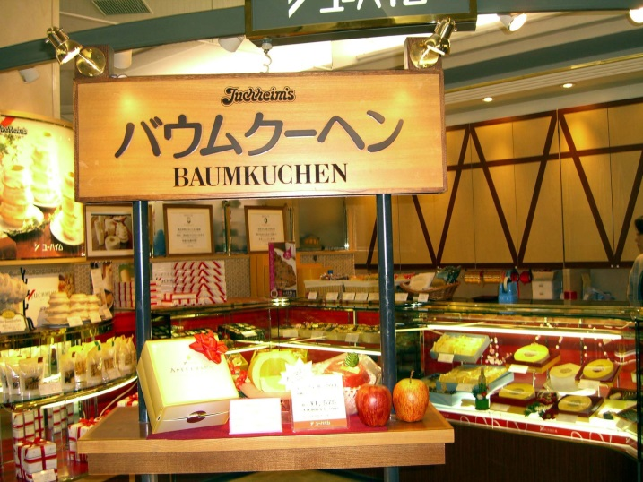
Frage 1: Ein Kuchen erobert Japan
„Baumkuchen” ist in Japan ein wohlbekanntes Wort. Der deutsche Kuchen ist sehr beliebt!
Warum wird diese Spezialität „ Baumkuchen” genannt?
Der Kuchen wird mit einem besonderen Baumaroma gebacken und erhält so einen einzigartigen Geschmack. (N)
Der Kuchen hat Ringe wie die eines Baumstammes. (B)
http://www.pixelio.de/media/243119,
Miroslaw / pixelio.de
Notes:
Bildlizenz: http://www.pixelio.de/media/243119,
Miroslaw / pixelio.de

Slide 8
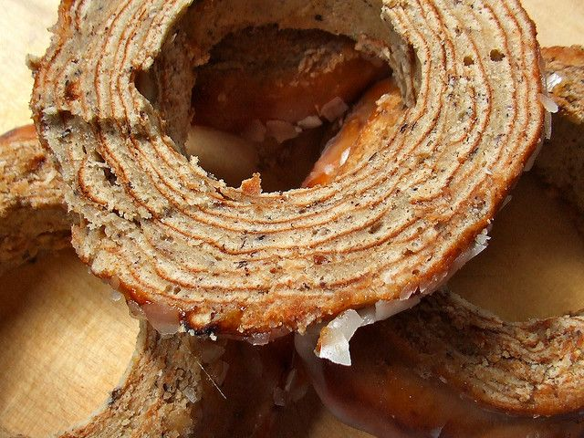
Antwort
Der Kuchen hat Ringe wie die eines Baumstammes.
Lizenz: http://creativecommons.org/licenses/by-sa/3.0/; Fotograf: katorsi
Seit 2010 ist in Japan der 4. März offiziell „Tag des Baumkuchens“.
Es gibt ihn in allen möglichen Geschmacksrichtungen, wie Erdbeere,
Melone oder Kirsche.

Slide 9
Frage 2: Fiets, Rad, Vélo
Fast genauso beliebt wie in den Niederlanden ist das Radfahren in der Schweiz.
Die Schweizer nennen ihr Fiets aber nicht Fahrrad wie die Deutschen, sondern Vélo. Woher kommt dieses Wort und was bedeutet es?
Aus dem Italienischen „vélosso“, was so viel bedeutet wie “rasantes Rad” (A)
Vom franzöischen Wort „vélocipéde”, was man mit “schneller Fuß” übersetzen kann (E)
„Comprovéle” ist spanisch und heißt „Vorwärtskommen” (O)

Slide 10

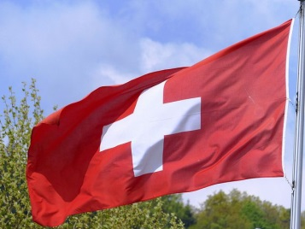
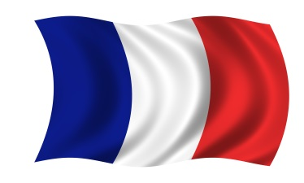

Antwort
Vom franzöischen Wort “vélocipéde”, was man mit “schneller Fuß” übersetzen kann.
- http://www.pixelio.de/media/729627; Lizenz: Andreas Hermsdorf / pixelio.de
„Mir sind mit em Vélo da“ – Der Schweizer Sänger Peter Hinnen besingt die Lust am Fahrrad fahren im original eidgenössischen Dialekt. Hört es euch mal hier an:
http://www.srf.ch/play/tv/me_gipfelstuermer/video/peter-hinnen-mit-mir-sind-mit-em-velo-da?id=087c0a8d-2f53-4e68-bbc5-cc85795e8a88
Notes:
Bildlizenz: http://www.pixelio.de/media/729627; Lizenz: Andreas Hermsdorf / pixelio.de

Slide 11
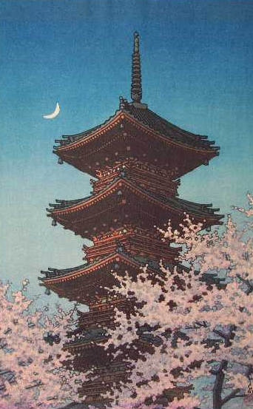
Frage 3: Märchen und Poltergeister
Die Japaner haben einige deutsche Wörter übernommen, darunter „arubaito“ – der Nebenjob. Welchen Germanismus gibt es im Japanischen nicht?
tsukawattu - Zuckerwatte (S)
dopperugengā - Doppelgänger (N)
meruhen - Märchen (Z)
gemainshafuto – Gemeinschaft (L)
porutāgaisuto – Poltergeist (C)
Hasui KAWASE: "Spring Evening, Ueno Toshogu Shrine“, http://www.ukiyoe-gallery.com/detail-e738.htm
Notes:
Bildlizenz: https://creativecommons.org/licenses/by-nc-sa/2.0/, Fotograf: Tuija Sonkkila

Slide 12

Antwort
tsukawattu – Zuckerwatte
… ist leider kein japanisches Wort!
„Doppelgänger“ und „Poltergeist“ sind zwei der erfolgreichsten deutschen Lehnwörter: Im Englischen, Französischen, Italienischen, Portugiesischen und Spanischen, aber auch im Thai, Chinesischen, Russischen und eben im Japanischen kommen diese Wörter vor. Das berühmte deutsche „Märchen“ hat es ebenfalls ins Japanische geschafft, ebenso wie die „Gemeinschaft“. Zuckerwatte heißt auf Japanisch allerdings „Watagashi“, das nur zufällig wie „Watte“ klingt.

Slide 13

Frage 4: Elegante Angelegenheit
Mit dem Wort “todschick” bezeichnet man jemanden, der sich sehr elegant kleidet. Von welchem Ausdruck leitet sich “todschick” ab?
Von dem spanischen “todos los chicos” (U)
Von dem englischen “dot chicken” (A)
Von dem französischen “tout chic” (S)
Melling Rondell / pixelio.de;
Notes:
Bildlizenz: Fotograf: Melling Rondell / pixelio.de

Slide 14

Antwort
Todschick bedeutet nicht „schick bis in den Tod“ und hat auch sonst nichts mit dem Sterben zu tun!
“tout chic” kommt aus dem Französischen
Es wurde eingedeutscht und bedeutet wörtlich „sehr schick“.

Slide 15
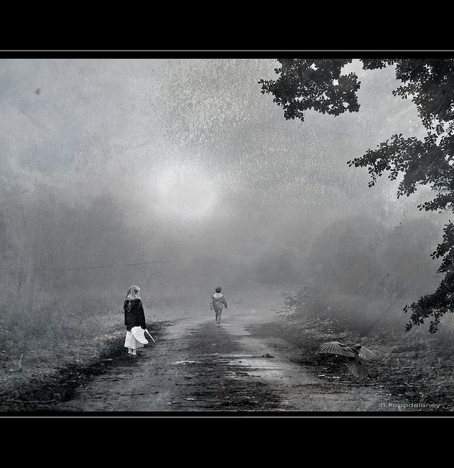
Frage 5: Die Welt schmerzt
„Weltschmerz“ – Ein bekanntes deutsches Wort vor allem im englischen Sprachraum, aber auch in Polen oder Skandinavien.
Aus welcher Zeit stammt dieser Begriff?
Aus dem 19. Jahrhundert (E)
Aus den 2000ern (A)
Aus dem Mittelalter (O)
https://creativecommons.org/licenses/by-nd/2.0/ ,Hartwig HKD
Notes:
Bildlizenz: https://creativecommons.org/licenses/by-nd/2.0/ , Fotograf: Hartwig HKD

Slide 16
Antwort
Aus dem 19. Jahrhundert
„Nur sein Auge sah alle die tausend Qualen der Menschen bei ihren Untergängen.
Diesen Weltschmerz kann er, so zu sagen, nur aushalten durch den Anblick der Seligkeit, die nachher vergütet.“
Jean Paul, in: Selina oder die Unsterblichkeit der Seele (1823)
Auch andere Deutschlerner beschäftigt dieses bedeutsame Wort! Aber wissen die Deutschen selbst, was Weltschmerz bedeutet? Seht selbst:
https://www.youtube.com/watch?v=TLqylQM-PN8

Slide 17

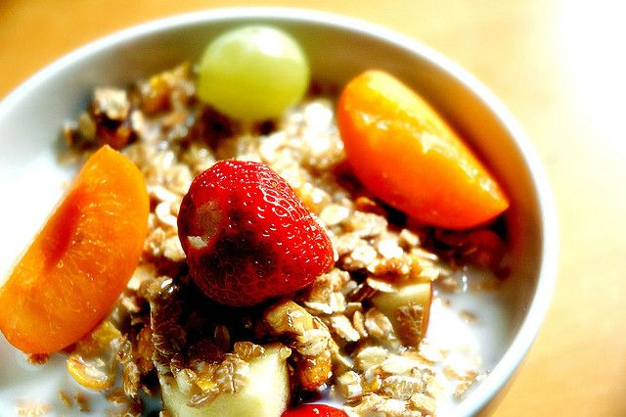
Frage 6: Einmal Müsli, bitteschön!
Ob Müsli, Musli, Muesli, Mysli – in vielen Ländern hat sich dieses deutsche Wort etabliert. Was bekommt man im Herkunftsland, der Schweiz, serviert, wenn man ein Müsli zum Frühstück bestellt?
Eine kleine Maus (R)
Eine traditionelle Speise aus
Haferflocken, Rosinen, Nüssen,
Obst in Joghurt oder Milch (B)
https://creativecommons.org/licenses/by-nc/2.0/, Christian Scholz
Notes:
Bildlizenz: https://creativecommons.org/licenses/by-nc/2.0/, Fotograf: Christian Scholz

Slide 18
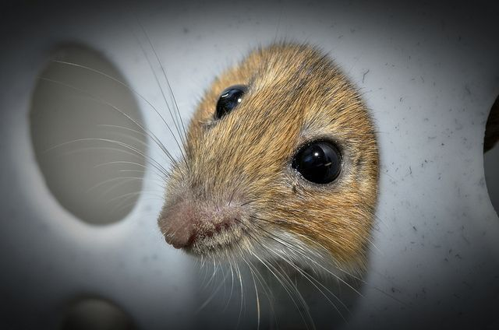
Antwort
Eine kleine Maus!
https://creativecommons.org/licenses/by-nc/2.0/, Fotograf: Armin Rodler
In der Schweiz wird die beliebte Frühstücksspeise „Müesli“ genannt – die bekanntere Variante „Müsli“ bedeutet im Schweizer Dialekt „kleine Maus“ – „chilini müüs“.
Notes:
Bildlizenz: https://creativecommons.org/licenses/by-nc/2.0/, Fotograf: Armin Rodler

Slide 19
Frage 7: Pantoffel
Was ist ein „Pantoffelheld”?
Ältere Bezeichnung für einen Schuhverkäufer, der vor allem Pantoffeln verkauft und auf dem Markt immer laut „Pantoffel, Pantoffel“ schreit. (U)
Eine Fabelfigur aus einem Märchen von Hans-Christian Andersen. (E)
Ein Mann, der zu Hause nichts zu sagen hat. (W)

Slide 20
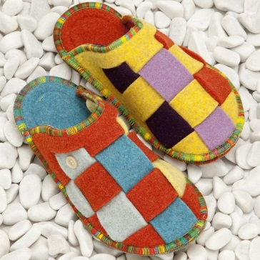
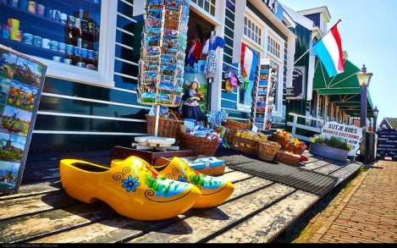
Antwort
Ein Mann, der zu Hause nichts zu sagen hat.
Dieser Ausdruck kommt von der Redewendung „unter dem Pantoffel stehen“ oder „den Pantoffel schwingen“
Das Wort „Pantoffel“ ist sowohl in Deutschland als auch in den Niederlanden bekannt – allerdings in unterschiedlicher Form!
https://creativecommons.org/licenses/by/2.0/, Fotograf: Denny Mastrogiorgio
https://creativecommons.org/licenses/by/2.0/, Fotograf: Moyan Brenn
„Pantoffel“ wurde aus dem Französischen „pantoufle“ entlehnt und bezeichnet einen Hausschuh. Da früher meistens Frauen im Haus arbeiteten, trugen diese oft Pantoffeln. Ist die Frau sehr resolut, steht ihr Mann unter ihrem Pantoffel.
Notes:
Wortursprung der „Pantoffel“ liegt im persischen Wort „babouche“ und zerlegt sicgh in die Bestandteile pa =Fuß und puschidan= anziehen. Pantoffeln sind somit Kleidung für den Fuß.
Bildlizenz (links):https://creativecommons.org/licenses/by/2.0/, Fotograf: Denny Mastrogiorgio
Bildlizenz (rechts): https://creativecommons.org/licenses/by/2.0/, Fotograf: Moyan Brenn

Slide 21
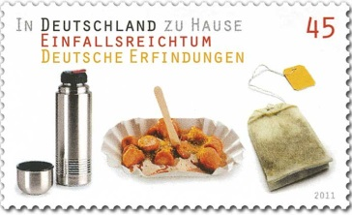
Frage 8: Eine indisch-deutsche Ehe
Sie ist in der ganzen Welt bekannt: die deutsche Wurst.
Die Deutschen sind besonders stolz auf ihre Currywurst, denn die haben sie erfunden. Dabei ging die deutsche Wurst mit dem indischen Curry eine glückliche Ehe ein – ein Traumpaar.
“Curry” stammt von “kari” aus der indischen Tamil-Sprache.
Was bedeutet es ursprünglich? A) Gelb (R)
Sauce (I)
Scharf (P)
https://de.wikipedia.org/wiki/Currywurst#/media/File:DPAG_2011_Deutsche_Erfindungen_Alltag.jpg, Fotograf: Thomas Serres
Die Currywurst als eine typisch deutsche Erfindung auf einer Briefmarke aus dem Jahr 2011.
Notes:
Bildlizenz: https://de.wikipedia.org/wiki/Currywurst#/media/File:DPAG_2011_Deutsche_Erfindungen_Alltag.jpg, Fotograf: Thomas Serres

Slide 22




Antwort
Sauce
Herbert Grönemeyer besingt das deutsche Gericht:
Currywurst
Gehste inne Stadt wat macht dich da satt 'ne Currywurst Kommste vonne Schicht wat schönret gibt et nich als wie Currywurst Mit Pommes dabei ach, dann gebense gleich zweimal Currywurst Biste richtig down brauchste wat zu kaun 'ne Currywurst
Das Wort „Curry“ kommt vom tamilischen „kari“ und bezeichnet eine Art Ragout oder einen Eintopf, zu dem meist Reis oder Brot gereicht wird.
Das gelbe Gewürz auf der deutschen Currywurst wird auch „Currypulver“ genannt.
Notes:
http://www.songtexte.com/songtext/herbert-gronemeyer/currywurst-43dcf737.html

Slide 23

Frage 9: Wort-Chaos!
Seit drei Wochen hatte Jonas sein Zimmer nicht mehr aufgeräumt. Als seine Mutter hineinkam, rief sie:
“Jonas, was ist hier für ein Chaos!”
Welches andere eingewanderte Wort bedeutet auch Chaos?
Kollumatto (E)
Rabalustabo (A)
Tohuwabohu (S)
http://www.pixelio.de/index.php, Dieter Schütz / pixelio.de
Notes:
Bildlizenz: http://www.pixelio.de/index.php, Fotograf: Dieter Schütz / pixelio.de

Slide 24
Antwort
Tohuwabohu
To·hu·wa·bo̱·hu
Tohuwabohu ist womöglich das älteste Migrationswort der deutschen Sprache.
Es stammt aus dem Hebräischen und ist schon in der Bibel zu finden.
Dort heißt es (Mos. 1,2): „Im Anfang schuf Gott Himmel und Erde, und die Erde war wüst (=tohu) und (=wa) leer (=bohu)“.

Slide 25
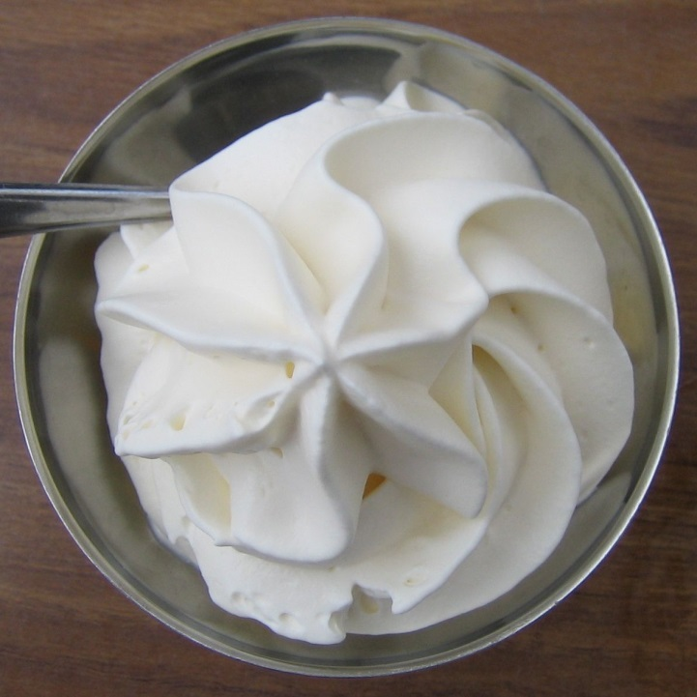
Frage 10: Kleine Milchdiebe
Im Namen welches Tieres steckt das tschechische Wort für „Sahne”?
Kaninchen (E)
Schwan (O)
Schmetterling (S)
http://creativecommons.org/licenses/by/2.0/, https://de.wikipedia.org/wiki/Schlagsahne#/media/File:Cr%C3%A8me_Chantilly.jpg, Fotograf: Magnus Manske
Notes:
Bildlizenz: http://creativecommons.org/licenses/by/2.0/, https://de.wikipedia.org/wiki/Schlagsahne#/media/File:Cr%C3%A8me_Chantilly.jpg, Fotograf: Magnus Manske

Slide 26
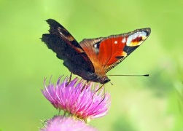
Antwort
Schmetterling
http://www.pixelio.de/media/740981, luise / pixelio.de
Im deutschen Wort „Schmetterling“ steckt das tschechische „smetana“, was Sahne bedeutet. Im Mittelalter hielten Abergläubige Schmetterlinge für kleine Hexen, die es auf die Milch- und Sahnevorräte abgesehen hatten – kleine Milchdiebe!
Notes:
Bildlizenz: http://www.pixelio.de/media/740981, luise / pixelio.de

Slide 27
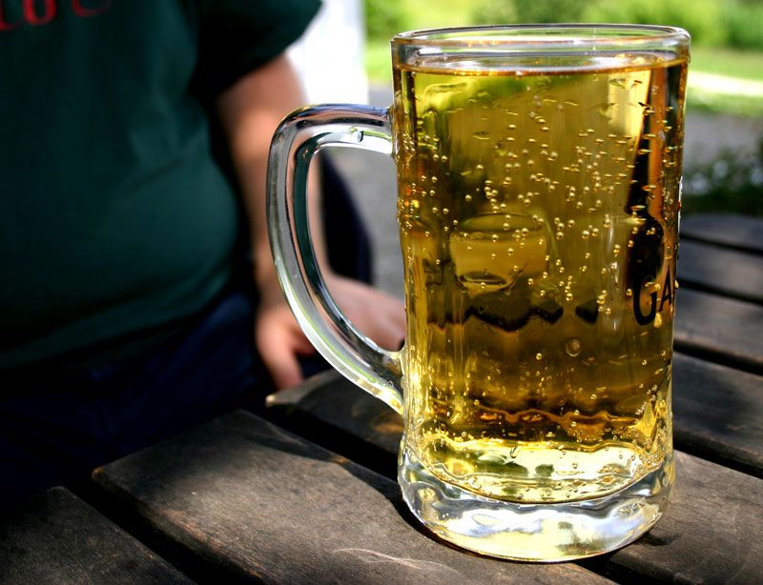
Frage 11: Typisch Deutsch!
Es ist weder Bier, Wein noch Limonade und doch typisch deutsch. Wie nennt man dieses Getränk, das auch in anderen Ländern immer bekannter wird?
Sprudelapfel (M)
Apfelschorle (E)
Schollentrank (S)
Lizenz: https://creativecommons.org/licenses/by-nc/2.0/; Fotograf: Rebecca (flickr-Account: Rebecca_bexxi)
Notes:
Bildlizenz: https://creativecommons.org/licenses/by-nc/2.0/; Fotograf: Rebecca (flickr-Account: Rebecca_bexxi)

Slide 28
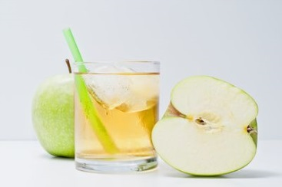
Antwort
Apfelschorle
…. Mmhhhmm, lecker!
Timo Klostermeier / pixelio.de, https://www.pixelio.de/index.php
Wie ihr das erfrischende, leckere Getränk am besten zubereitet, erfahrt ihr hier:
https://www.youtube.com/watch?v=Qv113ZDeB0w
Notes:
Bildlizenz: Timo Klostermeier / pixelio.de, https://www.pixelio.de/index.php

Slide 29

Frage 12: Einfach mal entspannen!
Das Wort Hängematte klingt so urdeutsch wie Donaudampfschifffahrt und Steuererklärung. Aber das Entspannen mussten die Deutschen erst lernen.
Von wem?
Den Tahitianern (R)
Den Norwegern (E)
Den Niederländern (S)
Lizenz: http://deavita.com/gesundes-leben/ideen-zum-entspannen-tipps-freizeit.html; Deavita
Notes:
Bildlizenz: https://creativecommons.org/licenses/by-nc/2.0/; Fotograf: Rebecca (flickr-Account: Rebecca_bexxi)

Slide 30

Antwort
Das Wort Hängematte haben wir von dem tahitianischen Volk der Taíno übernommen. Seefahrer, die die Hängematte auf ihren Schiffen aufgespannt haben, brachten das Wort „hamaca“ nach Europa.
http://www.art-manufaktur.eu/bucht/main/J017_M.jpg
Das Wort Hängematte hat also ursprünglich weder mit „hängen“ noch mit „Matte“ zu tun. Die englischen (hammock) und französischen (hamac) Übersetzungen haben die Bedeutung „hängende Matte“ daher auch nicht.
Notes:
Bildlizenz: http://www.art-manufaktur.eu/bucht/main/J017_M.jpg

Slide 31

Das Lösungswort
Habt ihr alle Fragen richtig beantwortet?
Die Buchstaben hinter den korrekten Lösungen ergeben das Lösungswort:
__ __ __ __ __ __ __ __ __ __ __ __

Slide 32

Das Lösungswort
B E S S E R W I S S E R
http://www.cramer-mueller-partner.de/fileadmin/_processed_/csm_Blog_Besserwisser_V02_31f3465c56.jpg
Nicht nur Menschen wandern in fremde Länder aus und ein - sie bringen und nehmen Wörter ihrer Sprache mit. Dabei kann es vorkommen, dass der Wortursprung nicht mehr erkennbar ist. Dann ist es sinnvoll einen „Besserwisser“ in seinem Freundeskreis zu haben.
Besserwisser sind Menschen, die damit angeben, dass sie auf bestimmten Wissensgebieten mehr Kenntnis und Wissen haben als andere. Jetzt noch anzumerken, dass das Wort auch ins Finnische, Schwedische und Norwegische Eingang gefunden hat, wäre also vielleicht etwas besserwisserisch.
Notes:
Bildlizenz: http://www.cramer-mueller-partner.de/fileadmin/_processed_/csm_Blog_Besserwisser_V02_31f3465c56.jpg

Slide 33





Vielen Dank!
Dieses Quiz wird angeboten durch die
Die Actiegroep Duits ist eine Initiative,
die sich für eine stärkere Position der Sprache Deutsch im niederländischen Bildungswesen einsetzt. Die Actiegroep Duits besteht aus der Deutschen Botschaft Den Haag, dem Goethe-Institut Niederlande, dem Duitsland Institut Amsterdam und der Deutsch-Niederländischen Handelskammer.

